Slide 1


ПРОЕКТ
«Школа Активного Гражданина»
Быстрее. Выше. Сильнее
(о достижениях
в области спорта и туризма)
Декабрь, 2021 год

Slide 2

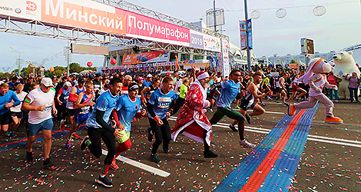






Беларусь спортивная
Возрождена система республиканских отраслевых спартакиад.
Проводятся соревнования среди детей и подростков:
с 2007 г. по футболу «Кожаный мяч»
с 2007 г. по гандболу «Стремительный мяч»
с 2007 г. по биатлону «Снежный снайпер»
с 2006 г. республиканский хоккейный турнир «Золотая шайба» на призы Президента Республики Беларусь
с 2015 г. соревнования по шахматам «Белая ладья»
с 2017 г. по волейболу «Мяч над сеткой»
с 2019 г. по теннису «Золотая ракетка»
Здоровый образ жизни – визитная карточка Беларуси
Ежегодно в Беларуси проводятся около 22 тыс. спортивно-массовых мероприятий.
Традиционными стали состязания «Белорусская лыжня», Всебелорусский физкультурно-спортивный праздник, посвященный Дню Независимости Республики Беларусь, Всебелорусский легкоатлетический кросс на призы газеты «СБ. Беларусь сегодня» и др.

Slide 3
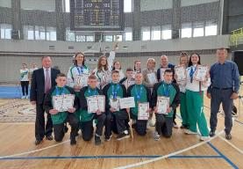
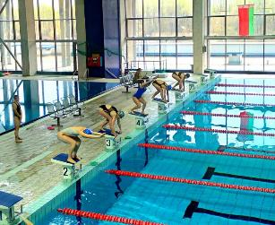
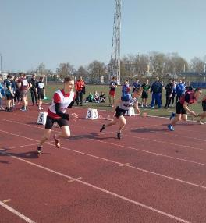
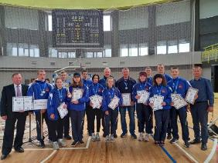
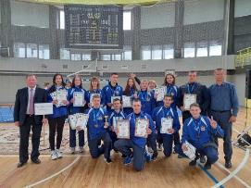
Республиканские соревнования
по летнему многоборью «Здоровье»
Итоги республиканских соревнований в общекомандном первенстве:
I место – Гомельская область;
II место – Витебская область;
III место – Гродненская область;
4-е место – Брестская область;
5-е место – Могилевская область;
6-е место – Минская область.
На I этапе в республиканских соревнованиях приняли участие 34043 человек из 105430 обучающихся 238 учреждений ПТО и ССО.
На II этапе в республиканских соревнованиях приняли участие 235 команд – 1256 обучающихся учреждений ПТО и ССО.
В финале принимали участие по 7 сборных команд регионов (84 обучающихся в возрасте от 15 до 26 лет и по 14 руководителей и представителей команд). В каждой команде юноши и девушки выступали в двух группах: младшей − 16-17 лет и старшей − 18 лет и старше.

Slide 4

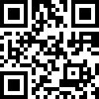


Беларусь спортивная
Спортивные сооружения для профессиональных спортсменов и любителей в Беларуси:
• Республиканский центр олимпийской подготовки по зимним видам спорта «Раубичи»
• Республиканский центр олимпийский подготовки «Стайки»
• Республиканский центр олимпийской подготовки конного спорта и коневодства в Ратомке
• гребные каналы в городах Бресте и Заславле
• Горнолыжный комплекс-курорт «Логойск»
• Республиканский горнолыжный центр «Силичи»
• Многофункциональный спортивно-зрелищный комплекс «Минск-Арена»
• Многофункциональный культурно-спортивный и развлекательный комплекс «Чижовка-Арена»
• Дворец спорта «Уручье»
За последнее время проведены такие крупные спортивные мероприятия, как чемпионаты мира по хоккею, велосипедному
спорту на треке, таиландскому боксу, пауэрлифтингу, чемпионаты Европы по художественной гимнастике, самбо, боксу, индор-хоккею, шахматам и многие другие международные соревнования.
Информация о спортивных объектах в Республике Беларусь

Slide 5

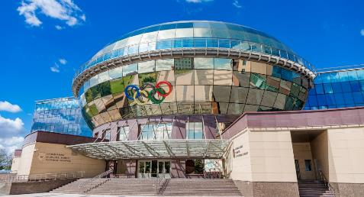

30 лет Национальному Олимпийскому комитету Республики Беларусь
Впервые белорусские спортсмены выступили самостоятельной командой на Олимпийских играх в 1994 г.
Это историческое событие произошло на зимних Играх в Лиллехаммере (Норвегия). Белорусскими атлетами завоевано две
серебряные награды: Игорь Железовский (конькобежный спорт) и Светлана Парамыгина (биатлон).
Первую золотую медаль Олимпиады в истории независимой Беларуси завоевала Екатерина Карстен (Ходотович) (академическая гребля).
Произошло это 28 июля 1996 года в Атланте (США).
После создания НОК спортсмены страны выступили на 14 Олимпийских играх: 7 зимних и 7 летних.
С этого времени белорусские спортсмены завоевали 103 медали, из которых 21 – золотая.
22 марта 1991 г. на учредительной конференции в Минске был создан Национальный олимпийский комитет Республики Беларусь (НОК Беларуси).
Видео
«30 лет: путь к Олимпу»
(38 минут)

Slide 6


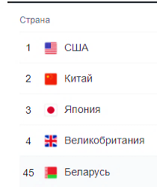
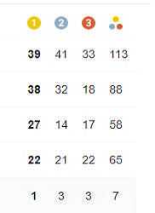
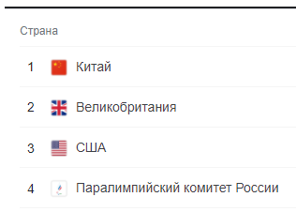
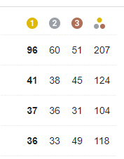


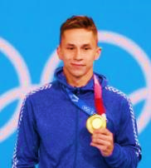
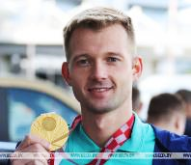
30 лет Национальному Олимпийскому комитету Республики Беларусь
Медальный зачет
Медальный зачет
Обладателем золотой медали в белорусской команде стал Иван Литвинович, который выиграл состязания в прыжках на батуте.
Пловец Игорь Бокий завоевал пять наград высшей пробы. Серебро выиграл пловец Егор Щелканов. Бронза на счету легкоатлетки Елизаветы Петренко в метании копья.

Slide 7
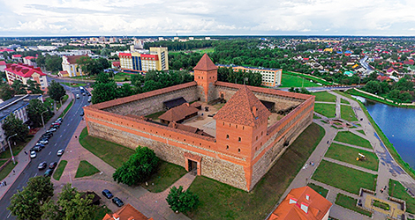
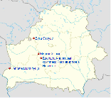
Беларусь туристическая
Сегодня 4 объекта на территории страны включены в Список Всемирного наследия ЮНЕСКО:
архитектурно-культурный комплекс резиденции Радзивиллов в Несвиже
национальный парк «Беловежская пуща»
Мирский замок
пункты геодезической дуги Струве
Достопримечательности, номинированные на внесение
в список всемирного наследия ЮНЕСКО:
Августовский канал
Церковь Преображения Господня
Софийский собор
Церковь Бориса и Глеба в Гродно
Борисоглебская (Коложская) церковь в Гродно
культовые сооружения оборонного типа в Белоруссии, Польше и Литве
Деревянные церкви Полесья
Государственная программа «Беларусь гостеприимная» на 2021–2025 годы направлена на формирование и развитие современного конкурентоспособного туристического комплекса, увеличение вклада туризма в развитие национальной экономики.

Slide 8
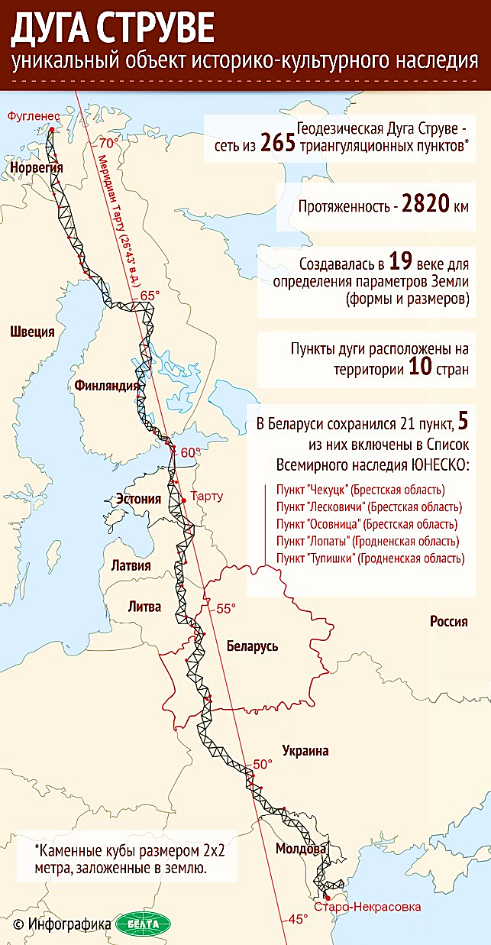
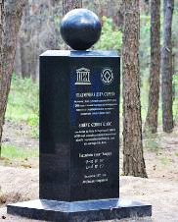
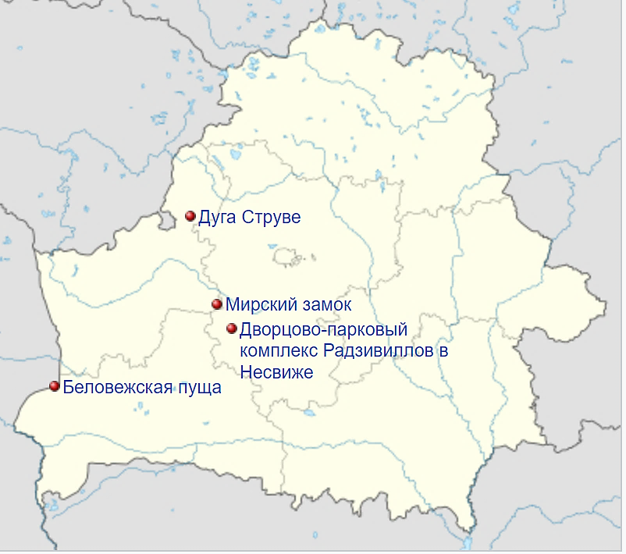
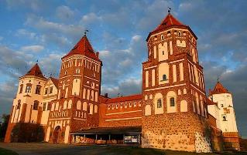
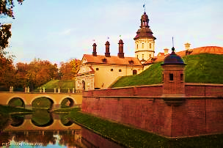
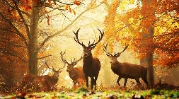


Беларусь туристическая
Сегодня 4 объекта на территории страны включены в Список Всемирного наследия ЮНЕСКО:
архитектурно-культурный комплекс резиденции Радзивиллов в Несвиже
национальный парк «Беловежская пуща»
Мирский замок
пункты геодезической дуги Струве
2005 г.
Комплекс построен в начале XVI в. Архитектура, сочетающая готику, барокко и ренессанс, сделала его одним из красивейших замков Европы
2000 г.
Государственная программа «Беларусь гостеприимная» на 2021–2025 годы направлена на формирование и развитие современного конкурентоспособного туристического комплекса, увеличение вклада туризма в развитие национальной экономики.
1992 г.
2005 г.
Уникальный реликтовый лес Европы, охраняемый еще с XIV в.
Резиденция князей Радзивиллов в XVI—XX вв. Включает в себя замок, замковые укрепления, а также большой ландшафтно-пейзажный парк
Видео «Главные достопримечательности Беларуси»

Slide 9
Беларусь туристическая
Агроэкотуризм — более 2 тыс. сельских усадеб.
Лечебно-оздоровительный туризм — более 480 санаторно-курортных и оздоровительных организаций. Все санатории расположены в зонах с особым микроклиматом, многие из них обладают собственными источниками минеральных вод, грязелечебницами.
Культурно-исторический туризм — о событиях прошлого напоминают замки и храмы оборонительного типа, памятники и стелы, установленные в честь знаменитых битв, военные и краеведческие музеи.
Экологический туризм. Многие природные объекты страны считаются эксклюзивными в Европе. В первую очередь это национальные парки «Нарочанский», «Припятский», «Браславские озера», «Беловежская пуща», Березинский биосферный заповедник, заказники «Налибокская пуща», «Голубые озера» и многие другие.
Стали широко известными за пределами Беларуси:
международный фестиваль искусств «Славянский базар
в Витебске»
международный фестиваль органной музыки «Званы Сафіі» (г. Полоцк)
республиканский праздник «Купалье» («Александрия собирает друзей»)
международный фестиваль народной музыки «Звіняць цымбалы і гармонік» (г. Поставы)
республиканский фестиваль национальных культур
в г. Гродно

